Slide 1


Memory Management
NHN NEXT

Slide 2
Agenda
퀴즈/토론
강의
메모리 관련 주요 개념
: 주소 binding, MMU
메모리 관리 기법
: swap, paging, segmentation
Windows memory API Layer
실습
Windows 환경에서 가상메모리, heap 메모리 사용 프로그래밍

Slide 3
학습 목표
메모리 관리 기본 개념(물리/논리 주소, 프로그램 적재 방법)을 이해하고 설명할 수 있다.
메모리 관리를 위한 swap, 메모리 할당, paging 기법의 개념을 이해하고 설명할 수 있다.
Windows 환경에서 메모리 할당 기법을 알고 프로그래밍에 활용할 수 있다.

Slide 4
Basic concepts of memory management

Slide 5
메모리 기본 개념
메모리
주소로 접근 가능한 word 혹은 byte의 배열
메모리의 역할
CPU가 직접 접근하는 유일한 저장장치
레지스터와 메모리
디스크에 저장된 프로그램의 실행과 데이터 접근을 위해서는 메모리에 적재되어야 함.
메모리 시스템(하드웨어)은 주소(메모리 위치)를 관리
메모리의 동작 속도
레지스터 접근
일반적으로 CPU 클럭(clock)의 1 cycle 이내에 처리
메모리 접근
여러 개의 CPU 클럭 cycle이 필요. CPU 지연 (stall)
캐시 (cache)
CPU와 메모리 사이의 속도 차이를 보상하여 프로그램 실행 성능을 높이기 위한 일종의 메모리 버퍼 (buffer)

Slide 6
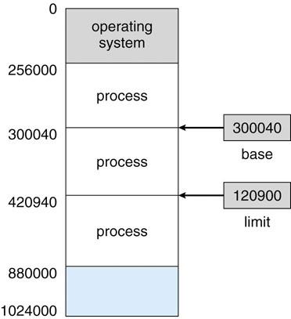
메모리 하드웨어의 기본구조
메모리 보호 (Protection)
운영체제 및 프로세스의 메모리 공간에 대한 부적절한 접근 방지
프로세스의 합법적인 메모리 영역을 표시하는 하드웨어
기준 (base) 레지스터
메모리 영역의 시작 주소
상한 (limit) 레지스터
메모리 영역의 크기
문맥 교환 (context switch) 시에
저장되고 복구됨

Slide 7
주소 바인딩 (Address Binding)
주소 바인딩 = 프로세스에게 메모리 주소 공간을 할당
프로그램의 코드와 데이터가 적재될 실제 메모리 주소 결정
일반적으로 프로세스에게 할당될 실제 메모리 영역은 실행 전에 고정되지 않음
주소 바인딩은 주소 공간들 사이의 변환/매핑 (mapping)
프로그램의 실행 단계 별 주소 표현 방식
소스 프로그램: 심벌 (symbol) 형태 (변수의 이름)
컴파일러 (compiler): 재배치 가능 (relocatable) 주소
상대 주소 (relative address)
연결 편집기 (linkage editor, linker) 혹은 적재기 (loader)
프로세스 주소 공간의 절대 주소(absolute address)

Slide 8
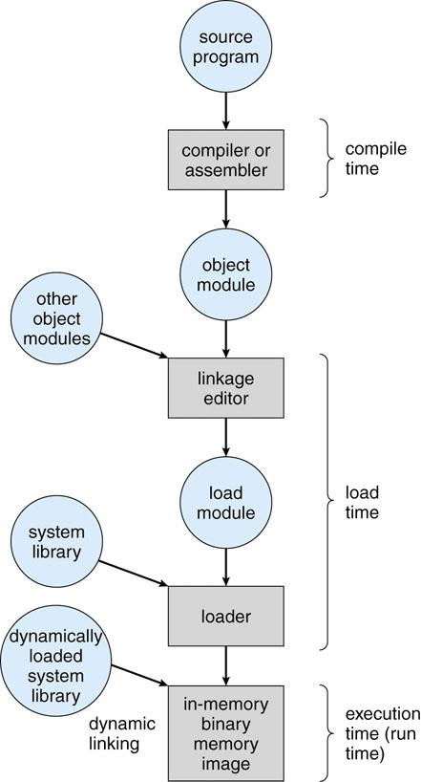
사용자 프로그램의
실행 단계

Slide 9
주소 바인딩 시점
컴파일 시간 (Compile time)
소스를 컴파일 하는 중에 적재될 메모리 주소 결정
재배치 가능 (relocatable) 코드를 생성
적재 시간 (Load time)
코드의 심벌은 메모리 적재 시에 실제 주소와 바인딩
실행 시간 (Execution time)
프로세스가 실행 중에 메모리 내에서 위치 변경 가능
주소 변환을 위한 특별한 하드웨어가 필요
Base & limit register, MMU 등

Slide 10
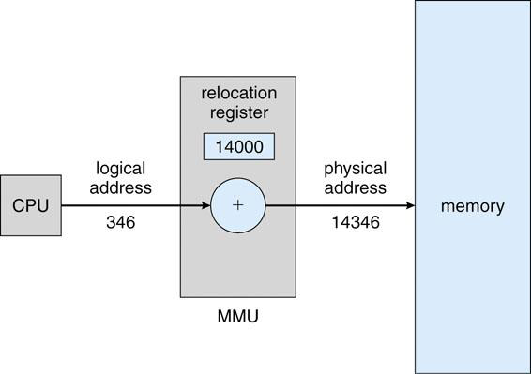
메모리 관리 장치(MMU)
가상(논리) 주소를 물리 주소로 변환하는 하드웨어
논리 (logical) vs. 물리 (physical) 주소 공간
물리 주소: 메모리 하드웨어의 실제 주소
논리 주소: CPU/프로세스가 생성(요청)하는 주소
프로세스 전용의 메모리 공간, 가상 주소

Slide 11
Methods for Memory Management
- Swapping
- 메모리 할당
- Paging
- Segmentation

Slide 12
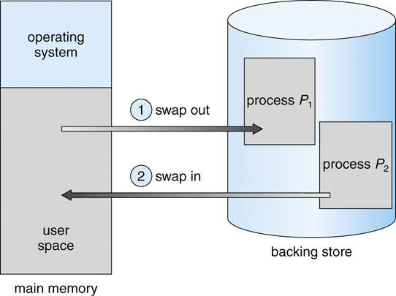
스와핑(Swapping)
CPU에서 실행 중이지 않은 프로세스의 메모리 이미지를 저장장치로 이동
메모리 사용의 효율성 증가

Slide 13
스와핑과 문맥교환
입출력을 요청한 프로세스의 스왑 처리 방법
스왑 불가 혹은 커널 버퍼를 이용한 입출력 수행
디스패처(dispatcher)의 동작
대기 큐의 다음 프로세스가 메모리에 없다면, swap in
메모리가 부족하면, 다른 프로세스를 swap out 후 swap in
문맥 교환 시간 증가
메모리 스왑 시간은 저장장치 전송 시간(transfer time)에 의존
예) 100MB 프로세스가 50MB/s인 HDD에 스왑, 2초
평범한 스왑 방식은 실제 시스템에 적용하기 어려움
디스크 내에 별도 스왑 공간 사용 (일반 파일 시스템과 분리)
탐색 시간 (seek time) 감소

Slide 14
메모리 할당
메모리의 두 가지 할당 영역
하위 주소 메모리
운영체제 공간
인터럽트 벡터 (vector). 보통 0번지에 위치
상위 주소 메모리
사용자 프로세스 공간
연속 메모리 할당
각 프로세스가 하나의 연속된 메모리 공간에 포함
메모리 할당 방법 중의 하나

Slide 15
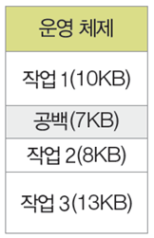
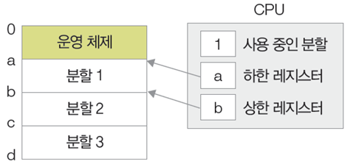
메모리 할당
다중 분할 메모리 할당
고정 분할 방법
가변 분할 방법
운영체제는 가용/자유 공간 목록과 크기, 입력 큐 정보를 유지
동적 메모리 할당 기법이 필요
First-fit, Best-fit, Worst-fit 등
메모리 단편화 (fragmentation) 발생
메모리 압축, paging, segmentation 기법으로 단편화 완화

Slide 16
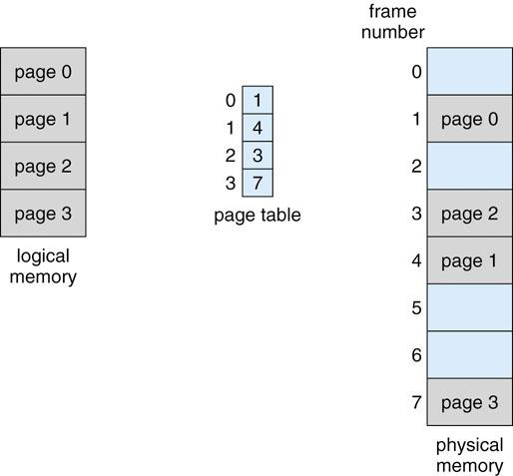
페이징(Paging) 기법
페이지 (page) 단위의 논리-물리 주소 관리 기법
프레임 (Frame)
물리 메모리의 고정 크기 블록
페이지 (Page)
논리 메모리의 고정 크기 블록
프레임과 같은 크기
페이지 테이블
각 페이지에 할당된 프레임 번호 정보

Slide 17
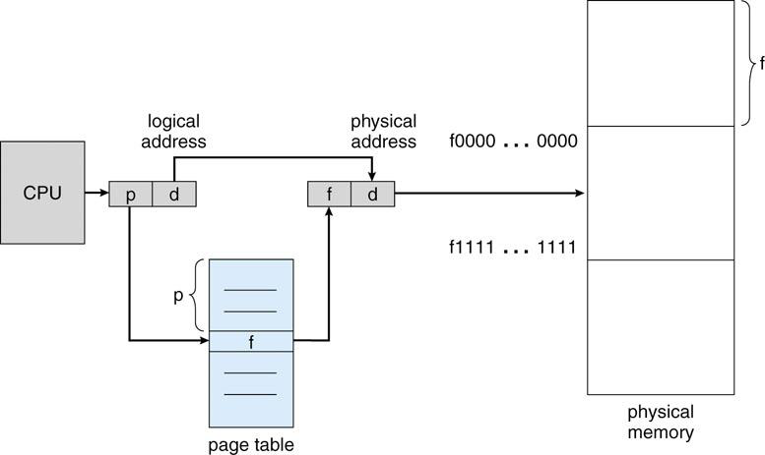
페이징 하드웨어: MMU
논리 주소
페이지 번호(p)와 페이지 오프셋 (d, offset)

Slide 18
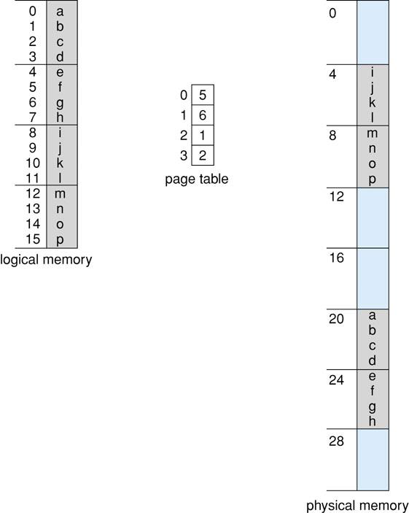
페이징의 예
논리 주소 공간 : 2⁴
페이지 크기 : 2²
메모리 크기 : 2⁵

Slide 19
페이징의 특징
사용자/프로세스의 편의성
연속된 논리 주소 공간을 독립적으로 사용
주소 변환은 하드웨어와 운영체제에 의해 처리
프레임 단위의 비연속적 메모리 할당 (allocation)
동적 메모리 할당에 따른 문제가 없다. (외부 단편화 없음)
내부 단편화 (internal fragmentation)
페이지 크기보다 작은 메모리를 요청하는 경우에 발생
페이지 크기가 작으면 내부 단편화 감소
페이지 테이블 크기 증가
페이징과 문맥 교환
페이지 테이블을 재설정하기 위해 문맥 교환 시간이 증가

Slide 20
페이징의 구현
페이지 테이블도 메모리에 저장
기준 레지스터 (Page-Table Base Register, PTBR)
메모리에 저장된 페이지 테이블의 시작 주소를 저장
문맥 교환 시에 페이지 테이블 교체 비용이 작음
PTBR 값만 변경
메모리 접근 시간 문제
매번 페이지 테이블을 먼저 읽어야 하므로 메모리 접근 시간이 두 배가 됨. 매우 심각한 문제
해결책
페이지 테이블의 캐싱 (caching) → TLB (Translation Look-aside Buffer)

Slide 21
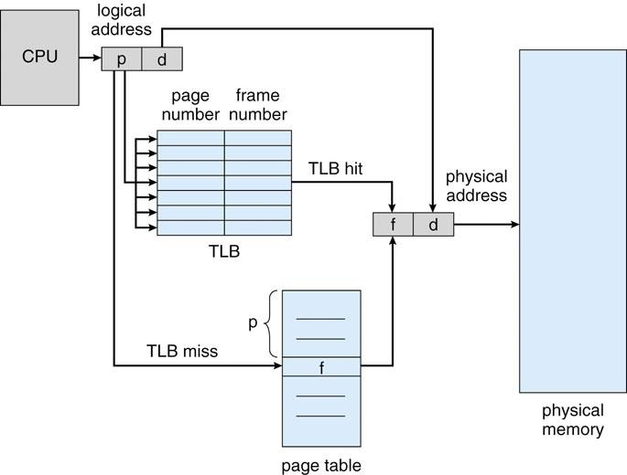
TLB를 포함한 페이징 하드웨어

Slide 22
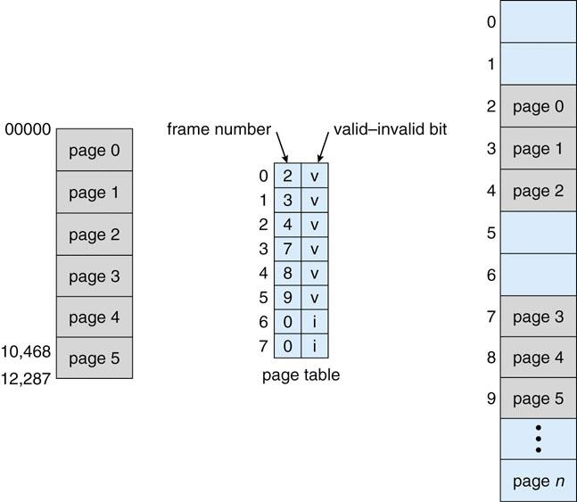
페이지 테이블의 유효/무효 비트
논리 주소 공간 : 2¹⁴ (16KB) 페이지 크기 : 2¹¹ (2KB)
프로세스의 유효 메모리 :
0 ~ 12,287번지
페이지 단위로 유효/무효 지정
페이지 테이블 크기 : 2⁽¹⁴⁻¹¹⁾

Slide 23
세그멘테이션(Segmentation) 기법
사용자/프로그래머 관점의 메모리 관리 기법
논리 주소 공간을 세그먼트 (segment) 집합으로 정의
세그먼트마다 별도의 독립된 주소 공간 제공
세그먼트
프로그램의 논리적 단위
method, procedure, function, object, variables, stack 등
C 컴파일러 관점
코드, 전역 변수, 힙, 스택, 표준 C 라이브러리
각각의 이름과 서로 다른 길이를 가진다.
세그먼트의 논리 주소
세그먼트 이름(번호)과 오프셋

Slide 24
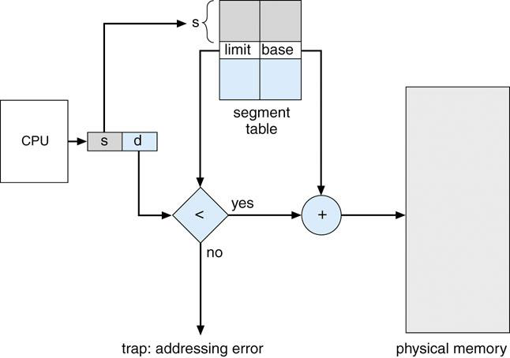
세그멘테이션 하드웨어

Slide 25
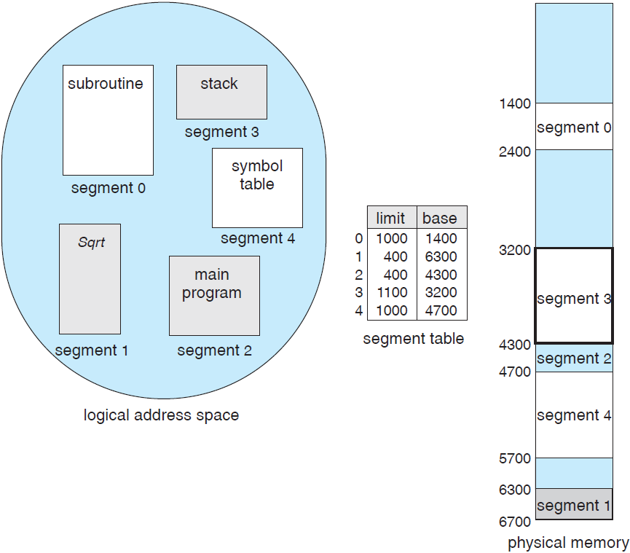
세그멘테이션의 예

Slide 26
Windows 메모리 API 및 실습

Slide 27
Windows 메모리 API layer
계층화된 API 제공
Windows Application
CRT Memory Functions
malloc(), new()
Heap Memory API
HeapAlloc()
MMF API
CreateFileMapping()
Subsystem
Virtual Memory API
VirtualAlloc()
Windows Virtual Memory Manager
Kernel
Physical Memory
RAM (or DISK)

Slide 28
가상 메모리 사용
프로세스의 가상주소 공간에서 메모리 할당
페이지 단위로 얻어옴
Reserve, Commit, Free
실습 예제
VirtualAlloc, VirtualFree
1.2GB의 메모리를 Reserve한 다음, 400MB씩 Commit
예약한 메모리 양을 넘어가는 경우는?
작업 관리자를 통하여 메모리 할당 상황 체크
커밋 메모리 및 작업 집합(working set) 확인

Slide 29
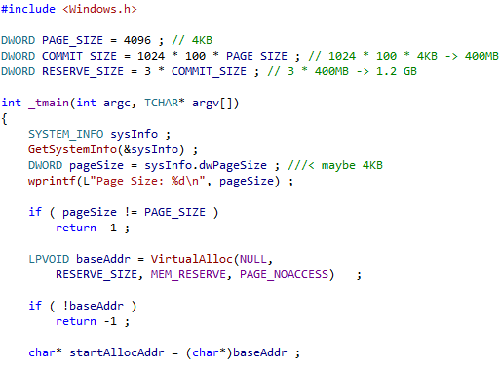
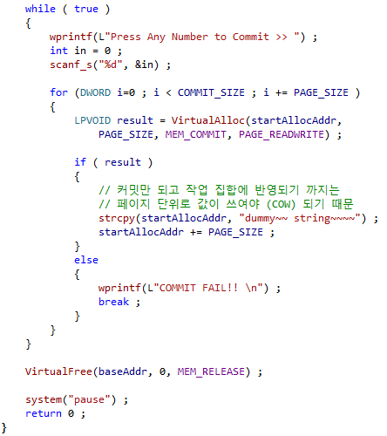
가상 메모리 실습 코드

Slide 30
힙 메모리 사용
Default Heap
프로세스 생성시 자동으로 생성되는 힙
malloc(), free(), new, delete 등을 통해 사용
Dynamic Heap
힙 관련 API를 통해서 직접 힙 메모리를 할당하고 해제
상황에 맞게 직접 힙을 제어함으로써 Locality를 향상 가능
쓰레드별로 힙을 따로 두는 것이 가능
멀티쓰레드 프로그래밍에서 잘 활용하면 성능 향상
참고: 디폴트 힙은 할당/해제시 내부적으로 동기화 처리(임계구역)
실습 예제
생성 (HeapCreate)
할당 (HeapAlloc)
해제 (HeapFree)
소멸 (HeapDestroy)

Slide 31
힙 메모리 실습 코드
#include <Windows.h>
#define PAGE_SIZE 4096
int _tmain(int argc, _TCHAR* argv[])
{
HANDLE hHeap = HeapCreate( HEAP_NO_SERIALIZE, PAGE_SIZE*10, PAGE_SIZE*100 ) ;
int* pArr = (int*)HeapAlloc(hHeap, 0, sizeof(int)*30) ;
for (int i=0 ; i<10 ; ++i)
pArr[i] = (i+1) * 100 ;
for (int i=0 ; i<30 ; ++i)
_tprintf( _T("%d "), pArr[i]) ;
HeapFree(hHeap, 0, pArr) ;
HeapDestroy(hHeap) ;
getchar() ;
return 0;
}

Slide 32
마무리
질의 응답
Shell 프로젝트
myShell 추가 구현
Pipe 기능 구현하기 (예) type test.txt | sort
* Anonymous Pipe 이용하여 구현 (교재 490p)
myShell 완성
다양한 버그 처리 및 예외 처리
보너스 점수
History 명령 구현( 최근 수행했던 명령어 목록 보여주기)
이전 명령어 실행하기(예를 들어, !dir 하면 이전 “dir …” 명령어 실행, !!하면 바로 전에 수행했던 명령어 실행)
기말 시험
다음 주 화(9.23) 10:00~12:00

